Slide 1
Spring MVC(Legacy)
프로젝트로 알아보는 Spring

Slide 2
프레임워크의 개념
프레임워크란
아키텍처에 해당하는 골격 코드
아키텍처 란
전체 애플리케이션의 구조를 결정
애플리케이션의 기본 아키텍처는 프레임워크가 제공, 나머지는 개발자가 담당
프레임워크의 장점
빠른 구현 시간
쉬운 관리
개발자 역량 획일화
검증된 아키텍처의 재사용과 일관성 유지

Slide 3
스프링 프레임워크
로드 존슨(Rod Johnson)이 2002년에 출판한 저서 Expert One-on-One J2EE Design and Development에서 선보인 예제 소스 코드에서 시작하여 현재까지 발전된 자바 기반의 웹 프레임워크.
한국 전자정부 표준 프레임워크의 기반 기술이며, 한국 정보화 진흥원에서 공공기관의 웹 서비스 제공 시에 스프링 프레임워크를 권장하고 있음.

Slide 4
스프링 프레임워크
POJO(Plain Old Java Object) 방식
‘오래된 방식의 간단한 자바 오브젝트’라는 뜻. Java EE(EJB) 등의 중량 프레임워크들을 사용하게 되면서 해당 프레임워크에 종속된 "무거운" 객체를 만들게 된 것에 반발해서 사용되게 된 용어. 특정 자바 모델이나 기능, 프레임워크 등을 따르지 않은 자바 오브젝트를 지칭.
AOP(Aspect Oriented Programming)
‘관점 지향 프로그래밍’. 로깅, 트랜잭션, 보안 등 여러 부분에서 공통적으로 사용되는 코드(기능)를 분리하여 관리하는 프로그래밍 방식.
DI(Dependency Injection)
‘의존성 주입’. 객체 간의 의존 관계를 소스 코드 내부에서 처리하지 않고, 외부 설정으로 정의되는 방식. 소소의 재사용성과 객체 간의 결합도를 낮출 수 있음. 스프링 프레임워크가 DI를 처리.
Notes:
AOP : 애플리케이션 전체에 걸쳐 사용되는 기능을 재사용하도록 지원
OOP와는 다른 개념이 아닌 OOP의 부가적인, 보조하기 위한 프로그래밍 기법
기존 OOP에서 바라보던 관점을 다르게 하여 부가기능적인 측면에서 보았을때 공통된 요소를 추출
OOP : 비지니스 로직의 모듈화
모듈화의 핵심 단위는 비지니스 로직
AOP : 인프라 혹은 부가기능의 모듈화
대표적 예 : 로깅, 트랜잭션, 보안 등
각각의 모듈들의 주 목적 외에 필요한 부가적인 기능들

Slide 5
스프링 프레임워크
IoC(Inversion of Control)
‘제어의 역전’. 개발자가 작성한 코드가 외부 라이브러리를 사용하는 방식(전통적인 방식)이 아니라 외부 라이브러리(프레임워크)가 개발자의 코드를 필요에 따라 사용하는 방식.
Lifecycle 관리
자바 객체의 생성, 소멸을 프레임워크가 관리.
Notes:
AOP : 애플리케이션 전체에 걸쳐 사용되는 기능을 재사용하도록 지원
OOP와는 다른 개념이 아닌 OOP의 부가적인, 보조하기 위한 프로그래밍 기법
기존 OOP에서 바라보던 관점을 다르게 하여 부가기능적인 측면에서 보았을때 공통된 요소를 추출
OOP : 비지니스 로직의 모듈화
모듈화의 핵심 단위는 비지니스 로직
AOP : 인프라 혹은 부가기능의 모듈화
대표적 예 : 로깅, 트랜잭션, 보안 등
각각의 모듈들의 주 목적 외에 필요한 부가적인 기능들

Slide 6
스프링 프레임워크
핵심 개념
DI(Dependency Injection, 의존성 주입)
일체형
HAS-A 관계
A가 B를 생성하는 관계.
분리/부착형(DI)
A 객체가 B 객체를 사용하는 관계
class Car { Car(){ new Engine(); } }
…
Car car = new Car();
Engine eg = new Engine();
Car car = new Car();
Car.setEngine(eg);

Slide 7
스프링 프레임워크
핵심 개념
DI 종류
Setter Injection
Constructor Injection
스프링에서의 DI
부품들을 생성하고, 제품을 조립해주는 공정 과정을 대신해 주는 라이브러리
B b = new B();
A a = new A();
a.setB(b);
B b = new B();
A a = new A(b);

Slide 8
스프링 프레임워크
핵심 개념
DI 구현
객체의 생성과 도킹에 대한 내용이 소스 코드 상에 있는 것이 아닌 별도의 XML 설정 파일에 분리하여 존재.
JAVA소스 컴파일 없이 XML 변경만으로 내용 변경 가능
config.xml
Java의 어느 클래스
<bean id=“record” class=“di.SprRecord”></bean> // 빈 객체 생성
<bean id=“view” class=“di.SprRecordView”> // 빈 객체 생성
<property name=“record” ref=“record”></property> // setRecord() 호출
</bean>
// XML을 파싱하여 컨테이너에 담는 작업
ApplicationContext ctx = new ClassPathXmlApplicationContext(“config.xml”);
RecordView = (RecordView) ctx.getBean(“view”);

Slide 9
스프링 프레임워크
핵심 개념
IoC(Inversion of Control, 제어의 역전)
외부(컨테이너)에서 제어를 함
객체 간의 낮은 결합도 유지
프레임워크에 제어의 권한을 넘김으로써 클라이언트 코드가 신경 써야 할 것을 줄이는 전략
컨테이너가 객체 생성, 객체 사이의 의존관계 처리
기본적인 완제품 제작 순서와는 다르게 작은 부품부터 큰 부품으로, 제품을 만드는 순서가 역순
이러한 일련의 작업을 스프링은 컨테이너라는 곳에 담아서 처리 -> IoC 컨테이너

Slide 10
스프링 프레임워크
핵심 개념
IoC 컨테이너
빈(Bean)
스프링이 제어권을 가지고 직접 만들고 관계를 부여하는 오브젝트
빈 팩토리(Bean Factory)
빈(오브젝트)의 생성과 관계 설정 제어를 담당하는 IoC 오브젝트
애플리케이션 컨텍스트(application context)라고도 함
애플리케이션 컨텍스트(IoC 컨테이너 or 스프링 컨테이너)
DI를 위한 빈 팩토리에 엔터프라이즈 애플리케이션을 개발하는 데 필요한 여러 가지 컨테이너 기능을 추가한 것
설정정보/설정 메타정보
구성정보 or 형상정보 (XML)
스프링 컨테이너(IoC 컨테이너)
IoC 방식으로 빈을 관리한다는 의미에서 애플리케이션 컨텍스트나 빈 팩토리를 의미
스프링 컨테이너 = IoC 컨테이너 = 애플리케이션 컨택스트 = 빈 팩토리

Slide 11
스프링 프레임워크
스프링의 DI와 IoC
각 class 사이의 의존관계를 빈 설정 정보를 바탕으로 container가 자동적으로 연결
A객체
IoC
setter() or construct()
DI
new B()
new C()
IoC컨테이너
인터페이스를 통한 부품화
Setter Injection
Constructor Injection
new X()
new Z()
new Y()
Notes:
A 클래스에 B객체의 참조변수 b를 선언하고 setter 메소드에서 대입하도록, 또는 생성자에서 대입하도록 함.
이 때, IoC 컨테이너에 필요한 부품(기능 등)에 해당하는 여러 객체들을 생성하여 활용(주입)하도록 하는 방식

Slide 12
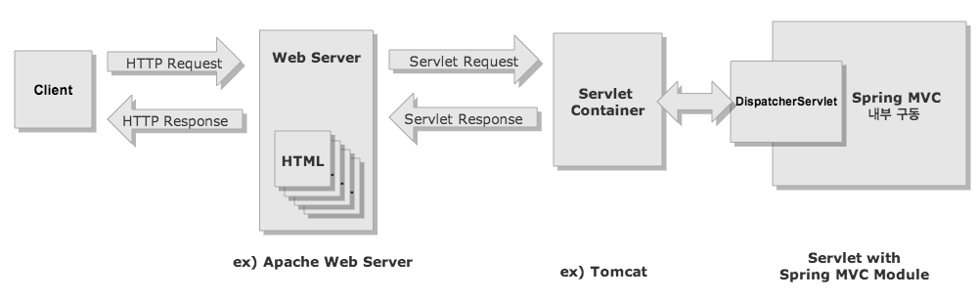
Spring MVC 웹서버 구동 방식

Slide 13
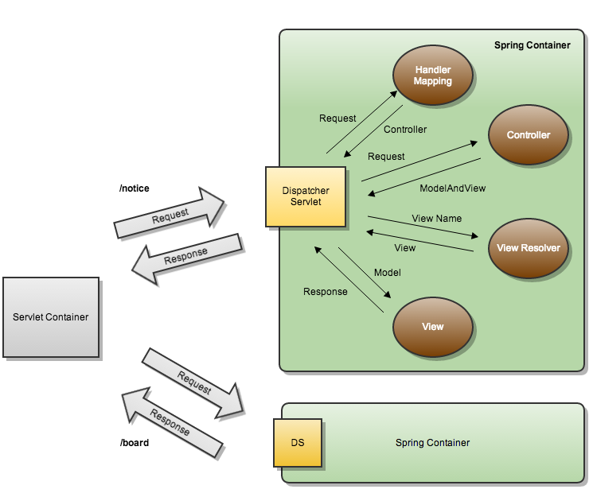
Spring MVC 웹서버 구동 방식

Slide 14
Spring MVC 웹서버 구동 방식
Spring MVC module 내부의 작동
서블릿이 요청을 수신(앞에서 Servlet Container가 적절한 서블릿으로 보낸준 것)
Handler Mapping을 통해서 요청을 처리할 Controller를 검색
해당 Controller로 요청을 전송
Controller는 처리 결과를 Model로 반환
반환 받은 View Name으로 View Resolver를 통해 View를 검색
찾은 View 파일에 Controller가 만들었던 Model을 주어 View를 완성
완성된 View를 Response가 Client로 전달
Spring Container(=Application Container) 의 역할
Singleton의 bean들을 관리(Handler Mapper, Controller, View Resolver, View) : 요청 마다 매번 새로 객체를 만드는 것 보다 Singleton으로 하나 만들어 두고 재사용
개발자가 직접 Dispatcher Servlet과 각 bean들 사이의 의존성을 명시적으로 코드로 나타내지 않아도 DI로 각 컴포넌트 사이의 연결 생성

Slide 15
스프링 MVC 동작
HandlerMapping
HandlerAdapter
client
DispatcherServlet
Controller
Model
View(JSP)
ViewResolver
Notes:
스프링은 웹 애플리케이션을 만들기 위한 프레임워크는 아니다.
DispatcherServlet이 최초의 요청을 무조건 받아서 처리한다.
코딩을 하는 부분은 Controller와 View.
나머지는 스프링 프레임워크에서 자동으로 생성.
흐름
Client -> DispatcherServlet -> Controller -> DispatcherServlet -> ViewResolver -> View

Slide 16
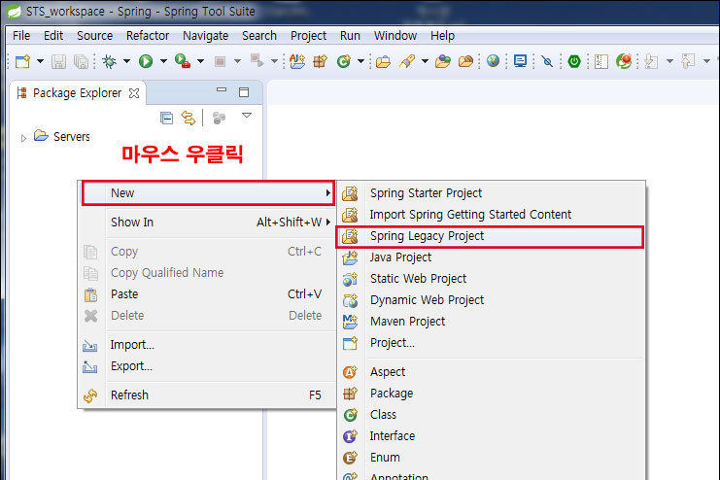
스프링 MVC 구조 살펴보기
우선 스프링 MVC 프로젝트 생성
Notes:
(spring_11_2_ex1_springex)

Slide 17
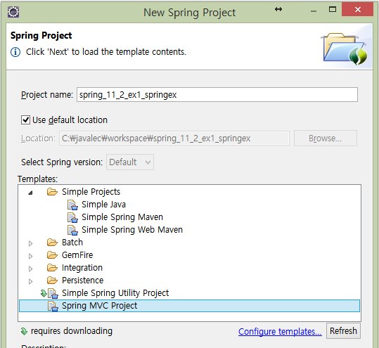
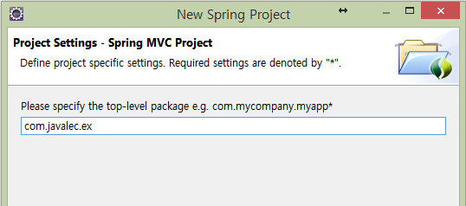
스프링 MVC 구조 살펴보기
기본 패키지 설정
Project 이름 및 Spring MVC Project 설정
Notes:
(spring_11_2_ex1_springex)
기본 패키지 명을 정할 때 .(dot)은 두 개 이상 넣어서 작성해야 한다.
두번째 ‘ . ’ 이후의 이름이 컨텍스트이름.

Slide 18
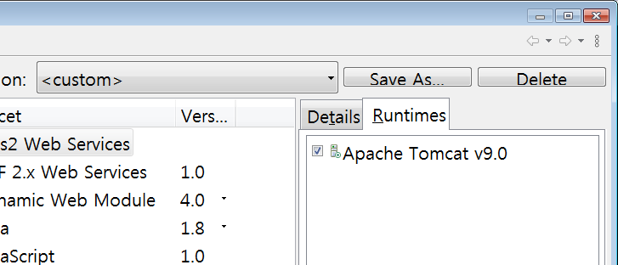
프로젝트 자바 및 웹 모듈 버전 변경
Properties 변경
[프로젝트] 우클릭 > Properties
Project Facets >
Dynamic Web Module 2.5 -> 4.0
Java 1.6 -> 11
대화창 우측 화면에 Runtimes 클릭 -> Apache Tomcat 체크
[Apply]

Slide 19
Spring 라이브러리 설정
라이브러리 버전 수정(pom.xml)
라이브러리 버전 확인 사이트 https://mvnrepository.com/ (Maven Repository)
java-version : 11
springframework-version : 5.3.20
aspectj-version : 1.9.6
slf4j-version : 2.0.9
servlet-api -> javax.servlet-api version : 3.1.0
maven-compiler-plugin configuration의 source와 target : 11 (version 3.8.1)
파일을 저장하면 자동으로 라이브러리 갱신
[프로젝트] 우클릭 > Maven > Update Protect… 실행
오류가 있을 경우(최종)
[프로젝트] 우클릭 > Maven > Disable Maven Nature 실행
[프로젝트] 우클릭 > Configure > Convert to Maven Project 실행
이 후 DB 연결, MyBatis, Secure, 파일업로드 관련 라이브러리 설정

Slide 20
한글 설정
web.xml(그대로 입력)
<filter>
<filter-name>encodingFilter</filter-name>
<filter-class>org.springframework.web.filter.CharacterEncodingFilter</filter-class>
<init-param>
<param-name>encoding</param-name>
<param-value>UTF-8</param-value>
</init-param>
<init-param>
<param-name>forceEncoding</param-name>
<param-value>true</param-value>
</init-param>
</filter>
<filter-mapping>
<filter-name>encodingFilter</filter-name>
<url-pattern>/*</url-pattern>
</filter-mapping>

Slide 21
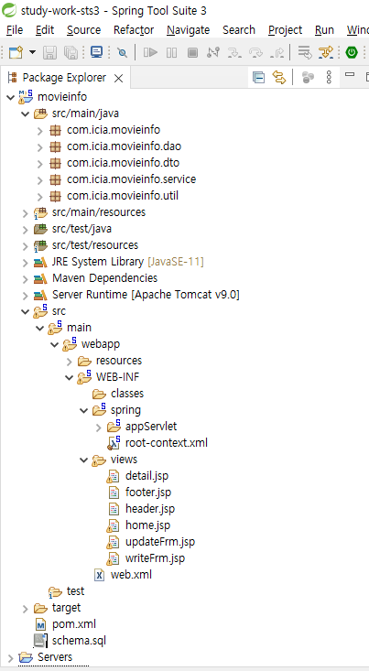
스프링 MVC 구조 살펴보기
컨트롤러
Dispatcher에서 전달된 요청을 처리
뷰(.jsp)
servlet-context.xml
스프링 컨테이너 설정 파일
DispatcherServlet
클라이언트의 요청을 최초 받아
컨트롤러에게 전달
web.xml
1) DispatcherServlet 서블릿 맵핑
2) 스프링 설정 파일 위치 정의
Notes:
servlet-context.xml 의 <beans:bean> 요소에 뷰에 대한 설정이 들어감.
prefix와 suffix로 뷰의 경로와 확장자를 지정.
<beans:property name="prefix" value="/WEB-INF/views/" /> : 뷰 화면의 경로
<beans:property name="suffix" value=".jsp" /> : 뷰화면 뒤에 붙을 확장자
/WEB-INF/views/ + 뷰이름 + .jsp <- 화면
뷰의 이름만 정하면 뷰페이지의 경로를 설정할 수 있음.
HomeController의 return에서 jsp 페이지의 이름을 바꾸면 jsp 파일의 이름도 바뀌어야 함.

Slide 22
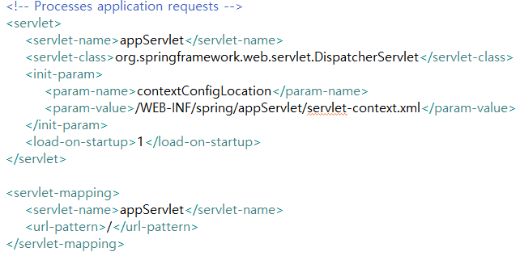
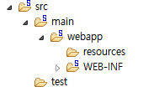
스프링 MVC 구조 살펴보기
webapp/resources 폴더
web.xml
Notes:
(spring_11_3_ex1_springex)
현재 설정상 모든 요청은 DispatcherServlet으로 보내도록 web.xml에 설정되어 있음.
어노테이션 @Controller 를 사용하여 컨트롤러임을 지정함.
그리고 servlet-context.xml에 컨트롤러가 들어가 있는 패키지를 지정
-> <context:component-scan base-package="com.javalec.spring_ex_pjt" />에 지정된 패키지를
검색(scan)하여 @Controller 어노테이션이 붙은 클래스를 컨트롤러로 사용함.
다른 패키지를 만들고 컨트롤러 클래스를 만들 경우 servlet-context.xml에 지정해야함.
이 servlet-context.xml은 web.xml의 <init-param> 요소에 설정되어 사용됨.
Server의 server.xml에 하단에 아래의 내용을 확인할 수 있음.
<Context docBase="SpringMVCFirst" path="/spring_ex_pjt" reloadable="true" source="org.eclipse.jst.jee.server:SpringMVCFirst"/></Host>
프로젝트의 웹 경로가 패키지명에서 작성한 컨택스트명으로 등록됨.
실행 시 주소창에 도메인(개발시 localhost)과 컨택스트명만 입력하면 뷰 화면인 home.jsp 가 실행됨.
http://localhost/spring_ex_pjt/ -> 이 url의 마지막 ‘/’로 web.xml에 설정된 DispatcherServlet을 찾아가고 -> 최종 homp.jsp 가 실행됨.
resources 폴더에 다양한 파일을 저장하여 사용(이미지 등)
설정 파일인 servlet-context.xml에 <resources mapping> 요소에 해당 부분을 설정하면 DispatcherServlet으로 넘어가지 않고
해당 경로로 찾아가서 파일을 실행하도록 처리
-> 다른 폴더를 사용하여 파일을 처리할 경우 해당 폴더를 <resources mapping>로 추가

Slide 23

컨트롤러 클래스 제작
최초 클라이언트로부터 요청이 들어왔을 때, 컨트롤러로 진입
컨트롤러는 요청에 대한 작업을 한 후 View쪽으로 데이터를 전달
컨트롤러 클래스 제작 순서
@Controller를 이용한 클래스 생성
Url Mapping을 이용한 요청 경로 지정
요청 처리 메소드 구현
뷰 이름 리턴
Notes:
(spring_12_1_ex1_springex)
컨트롤러 클래스 생성
어노테이션 @Controller를 클래스 앞에,
어노테이션 @RequestMapping을 메소드 앞에 붙인다.
메소드의 리턴 타입은 String -> jsp 파일의 파일명임. view 폴더에 같은 이름의 jsp 파일을 생성해야 함.
ModelAndView 객체를 사용하여 데이터 전달 시 리턴타입은 ModelAndView여야 함.

Slide 24
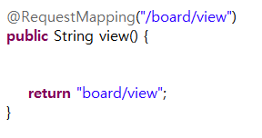

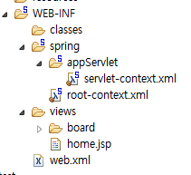
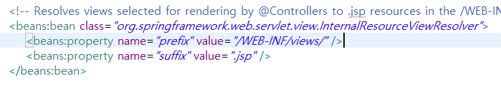
요청 처리 메소드 제작
클라이언트의 요청을 처리할 메소드
뷰페이지 이름 생성(조합) 방법
요청 경로(path)
결과 화면
뷰페이지 이름
뷰페이지 이름 = prefix + 요청처리 메소드 반환값 + suffix
Notes:
(spring_12_1_ex1_springex)

Slide 25
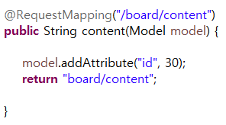
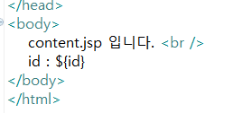

뷰에 데이터 전달
Model 클래스를 이용한 데이터 전달
컨트롤러에서 로직 수행 후 뷰 페이지를 반환
이때 뷰에서 사용하게 될 데이터를 객체로 전달
Model 객체를 파라미터로 받음
Model 객체에 데이터를 담음
컨트롤러에서 전달 받은
Model객체의 속성을 이용함.
Notes:
메소드의 매개변수 중 Model 클래스는 view의 jsp에 값을 보내줄 때 사용할 수 있다.
또는 ModelAndView 객체를 생성하여 값을 넣어서 보낼 수 있다.
Model 클래스는 MVC 의 model에 해당

Slide 26
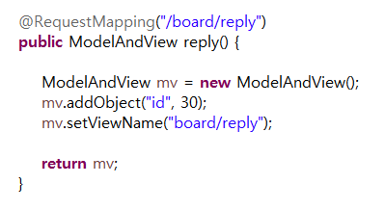

뷰에 데이터 전달
ModelAndView 클래스를 이용한 데이터 전달
ModelAndView 객체 생성
Model 객체에 데이터를 담음
뷰이름 설정

Slide 27

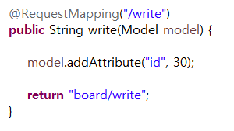

클래스에 @RequestMapping적용
@RequestMapping 어노테이션을 클래스에 적용하여 요청경로 획득
클래스에 @RequestMapping 적용
/board
메소드에 @RequestMapping 적용
/write
조합된 요청 경로 : /board/write
Notes:
(spring_12_4_ex1_springex)
클래스에 붙인 @RequestMapping 어노테이션은 폴더가 되고 하위 메서드에 붙인 @RequestMapping 어노테이션은 jsp 파일이 됨.

Slide 28
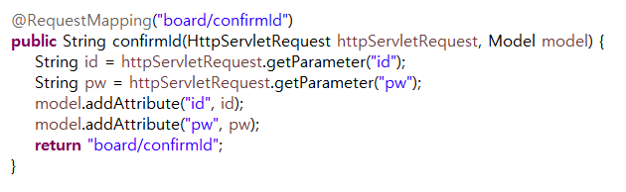

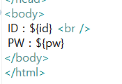
Form 데이터 전송
HttpServletRequest클래스를 이용해서 데이터 전송 방법
Notes:
(spring_13_1_ex1_springex)
HttpServletRequest 객체로 입력값을 받아서 처리 후 Model 객체로 넘김.
매개변수의 순서는 상관없으나 일반적으로 request를 먼저 처리해야 하므로 앞에다 써 준다.

Slide 29
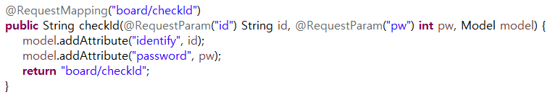

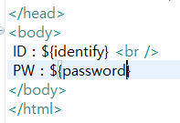
Form 데이터 전송
@RequestParam 어노테이션을 이용한 데이터 전송 방법
Notes:
(spring_13_1_ex1_springex)
어노테이션을 사용하는 경우 웹 파라미터 값이 없으면 400 에러 발생.
테스트할 경우 파라미터를 넣어서 테스트해야함,

Slide 30
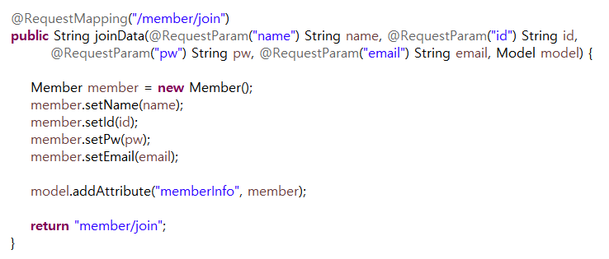
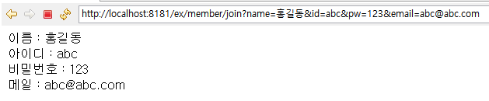
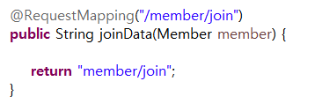
Form 데이터 전송
데이터(커맨드) 객체를 이용하여 데이터 많을 경우 간단하게 사용
기존 방법 : 다소 코드양이 많다.
개선 방법 : 코드양이 적다.
Notes:
(spring_13_1_ex1_springex)
Member 클래스는 따로 생성해야함. (이 클래스를 커맨드 객체라고 함)
Member 클래스의 setter를 사용하여 순차적으로 파라미터를 입력하고
자동으로 Model 객체에 저장되어 넘어감.(반드시 setter 메서드가 있어야 함.)
jsp 페이지에서 불러오기 : ${member.name} 등
클래스의 변수명과 파라미터의 이름과 순서가 같아야 함.

Slide 31

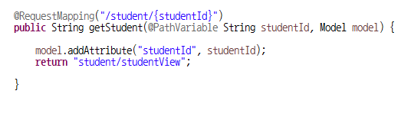


Form 데이터 전송
@PathValriable 어노테이션을 이용하면 경로(path)에 변수를 넣어 요청메소드에서 파라미터로 이용
Notes:
(spring_13_4_ex1_springex)
즉 경로이름이 변수명이 된다, 변수명으로 쓸 수 있다.

Slide 32
Spring MVC 프로젝트 구조
브라우저
Controller
Service
MySQL
access
MyBatis
insert
view
Etc.
Request
Response
브라우저
Controller
Service
MySQL
access
MyBatis
insert
Etc.
view

Slide 33
Spring MVC
Model(dto class)
Member class : 회원 정보
Board class : 게시글 정보
Bfile class : 첨부파일 정보
Reply class : 댓글 정보
View(jsp)
home.jsp : 로그인 페이지
joinFrm.jsp : 회원 가입 페이지
boardList.jsp : 게시판 목록 페이지
writeFrm.jsp : 글쓰기 페이지
boardContent.jsp : 글 내용 보기 페이지(삭제, 댓글 포함) – Ajax 사용

Slide 34
Spring MVC
Controller
HomeController : 회원 처리용(로그인/아웃, 회원 가입)
BoardController : 게시판 처리용(목록, 글쓰기, 내용 보기, 글삭제 등)
Service
MemberManagement : 회원 관련 처리용 서비스 객체
BoardManagement : 게시판 관련 처리용 서비스 객체

Slide 35
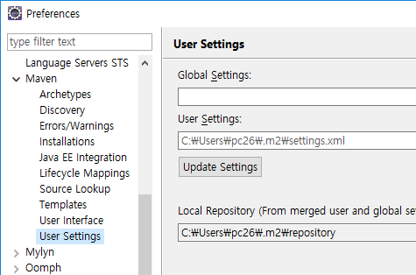
Database 설정
pom.xml에 라이브러리 설정
설정 위치는 servlet과 test 사이(위치는 큰 의미 없음)
MyBatis, DBCP(DB Connection Pool), Spring jdbc, mysql connector 설정
Maven Repository에서 많이 사용하는 버전 선택
Maven Repository
Artifact(라이브러리)들의 저장소로 로컬 및 원격 repository로 구성
프로젝트의 pom.xml에서 선언한 dependency들의 artifact을 저장소로부터 불러와서 사용
Maven 설치 시 로컬에 Maven artifact들을 저장하고 관리하는 repository가 자동으로 구성
로컬 위치 -> 그림

Slide 36
DB 설정 방법
pom.xml에 라이브러리 설정
Spring jdbc
<dependency>
<groupId>com.mysql</groupId>
<artifactId>mysql-connector-j</artifactId>
<version>8.3.0</version>
</dependency>
<dependency>
<groupId>org.springframework</groupId>
<artifactId>spring-jdbc</artifactId>
<version>${org.springframework-version}</version>
</dependency>

Slide 37
DI를 위한 어노테이션 Autowired
서비스 객체에 DAO 멤버변수 선언 후 사용
@Autowired 어노테이션을 사용하여 bean과 자동 연동
멤버 변수 이름은 bean의 id와 동일해야 함
@Autowired
private MemberDao mDao;
Notes:
로그인 페이지, 회원 가입 페이지 하자!

Slide 38
Database 설정
DBCP(DB Connection Pool)
일반적인 DB 처리 과정
DB 서버 접속을 위해 JDBC 드라이버를 로드
DB 접속 정보와 DriverManager.getConnection() Method로 DB Connection 객체 획득
Connection 객체로 부터 쿼리를 수행하기 위한 Statement 객체 획득
쿼리를 수행하여 그 결과를 받아서 데이터 처리
처리가 완료되면 처리에 사용된 리소스들을 close하여 반환
가장 느린 부분은 웹 서버에서 물리적으로 DB서버에 최초로 연결되어 Connection 객체를 생성하는 부분 -> 여기서 서버 오류가 발생
CP를 사용하여 HTTP 요청에 매번 위의 1-5의 단계를 거치지 않도록 처리
CP의 활용
WAS가 실행되면서 미리 일정량의 DB Connection 객체를 생성하고 Pool 이라는 공간에 저장
HTTP 요청에 따라 필요할 때 Pool에서 Connection 객체를 가져다 쓰고 반환

Slide 39
Database 설정
라이브러리 설정(pom.xml)
DBCP(DB Connection Pool)
<!-- DB Connection Pool -->
<dependency>
<groupId>org.apache.commons</groupId>
<artifactId>commons-dbcp2</artifactId>
<version>2.7.0</version>
</dependency>

Slide 40
Database 설정
MyBatis
자바의 관계형 데이터 베이스 프로그래밍을 좀더 쉽게 할 수 있게 도와주는 개발 프레임워크
SQL문을 소스 코드로부터 완전 분리(자바 내부에서 쿼리문을 사용하지 않음)
구성
환경설정파일(mybatis-conf.xml)
Mybatis 전반에 걸친 세팅
필요 Artifact : mybatis, mybatis-spring
Mapping 설정파일
사용할 SQL문들 정의

Slide 41
Database 설정
MyBatis 라이브러리 설정(pom.xml)
<!-- MyBatis -->
<dependency>
<groupId>org.mybatis</groupId>
<artifactId>mybatis</artifactId>
<version>3.5.9</version>
</dependency>
<dependency>
<groupId>org.mybatis</groupId>
<artifactId>mybatis-spring</artifactId>
<version>2.0.6</version>
</dependency>

Slide 42
Database 설정
MyBatis 설정(root-context.xml)
<bean id="sqlSessionFactory" class="org.mybatis.spring.SqlSessionFactoryBean">
<property name="dataSource" ref="dataSource"/>
<property name="configLocation"
value="classpath:com/****/****/dao/mybatis-conf.xml“/>
</bean>
<mybatis-spring:scan base-package="com.icia.movieinfo.dao"/>

Slide 43
Database 설정
MyBatis 환경설정
DAO(Data Access Object) 패키지를 생성하고 내부에 MyBatis 설정 파일(xml)과 DAO 인터페이스 생성 (<mybatis-spring:scan>으로 Mybatis와 DAO 연동 처리)
MyBatis와 DAO가 연동되어 SQL 쿼리문 실행
설정 파일(xml)에 다음 문장을 추가
위 문장으로 MyBatis config 용 태그를 사용할 수 있음
Bean 객체를 설정 파일에 지정(자료형에 긴 패키지 이름을 별칭으로 사용하도록 지정)
<!DOCTYPE configuration PUBLIC "-//mybatis.org//DTD Config 3.0//EN“
"http://mybatis.org/dtd/mybatis-3-config.dtd">
<configuration>
<typeAliases>
<typeAlias alias="별칭1" type=“Bean 객체 패키지.클래스1명"/>
<typeAlias alias="별칭2" type=“Bean 객체 패키지.클래스2명"/>
…..
</typeAliases>
</configuration>

Slide 44
Database 설정
MyBatis 환경설정
DTO class 생성
DB에 저장 또는 불러올 데이터 객체
DTO 패키지 생성 후 클래스 생성
@Alias(“별칭”) 어노테이션 사용
MyBatis 설정 파일과 동일한 별칭 사용(typeAlias의 alias 속성)
Mapper에 설정하는 자료형이 객체일 경우 패키지명을 생략하도록 만듦
멤버 변수 생성 후 Setter/Getter 생성
MyBatis에서 쿼리를 실행하거나 쿼리 실행 후 결과값을 자동으로 해당 멤버변수에 주입할 때 Setter/Getter 메서드를 사용

Slide 45
Database 설정
MyBatis Mapping 설정
Mapper xml 파일 생성
사용할 SQL 쿼리문과 자바 코드의 연결용 설정 파일
mapper 패키지 생성 후 xml 문서 생성
설정 파일(xml)에 다음 문장을 추가
위 문장으로 MyBatis mapper용 태그를 사용할 수 있음
select, insert, update, delete 태그에 따라 쿼리문 작성 및 해당 메서드 입력
<!DOCTYPE mapper PUBLIC "-//mybatis.org//DTD Mapper 3.0//EN“
"http://mybatis.org/dtd/mybatis-3-mapper.dtd">
<mapper namespace=“DAO_Interface_패키지.인터페이스명”>
<select id="메서드명” resultType="반환형” parameterType="매개변수형">
SQL 쿼리 문장
</select>
</mapper>

Slide 46
Database 설정
MyBatis Mapping 설정
DAO 인터페이스 생성
Mapper xml의 namespace에 설정된 패키지에 생성(MyBatis 설정 파일과 같은 위치)
인터페이스로 생성하는 이유
MyBatis가 쿼리문을 실행하여 결과의 반환까지 처리하기 때문에 메서드의 정의가 필요 없음
Mapper와 맞춰야 하는 내용
메서드의 개수 = mapper xml의 요소 개수
메서드의 반환형 = mapper xml의 resultType(Wrapper class) : int(메서드) = Integer(Mapper)
메서드의 매개변수 = mapper xml의 parameterType

Slide 47
Database 설정
MyBatis Session 빌드 설정(root-context.xml)
dataSource, Transaction, sqlSessionFactory 설정
dataSource bean
DB 접속 정보 bean
sqlSessionFactory
sqlSessionFactory bean을 설정
MyBatis와 DB를 연결하는 객체
dataSource를 참조하여 MyBatis와 MySql을 연동시킴
DAO bean 등록
<mybatis-spring:scan base-package=“프로젝트패키지.dao”>

Slide 48
Database 설정
dataSource bean
DB 접속에 필요한 정보 객체
class와 각 property name의 값은 위와 같이 작성 해야함(고정값)
driverClassName, url, username, password
다르게 작성할 경우 문법 error 발생
<beans:bean id="dataSource"
class="org.springframework.jdbc.datasource.DriverManagerDataSource">
<beans:property name="driverClassName" value="com.mysql.jdbc.Driver"/>
<beans:property name="url" value="jdbc:mysql://아이피:3306/DB명"/>
<beans:property name="username" value="root"/>
<beans:property name="password" value=“DB암호"/>
</beans:bean>

Slide 49
Database 설정
sqlSessionFactory bean
MyBatis가 dataSource와 mapper xml을 사용하여 DB와 연동
class는 위와 같이 작성 해야함(고정값)
name의 dataSource, configLocation(SqlSessionFactoryBean 클래스의 내부 변수이름, 고정값)
ref의 값은 dataSource bean에서 작성한 id 값과 동일
<beans:bean id="sqlSessionFactory"
class="org.mybatis.spring.SqlSessionFactoryBean">
<beans:property name="dataSource" ref="dataSource"/>
<beans:property name="configLocation"
value="classpath:com/****/****/dao/mybatis-conf.xml"/>
</beans:bean>

Slide 50
Controller
컨트롤러는 요청 URL에 대하여 서비스 메서드를 연결하는 작업으로 구성
실질적인 처리는 서비스 객체에서 수행
처리 메서드 정의
@RequestMapping 사용 : @WebServlet과 같은 어노테이션으로 Controller에서 요청 URL과의 연결에 사용하는 어노테이션
value : 메서드와 연결할 호출 url
method : 전송 방식(GET/POST) 지정
method를 지정할 경우 지정된 전송 방식만 처리하는 메서드 작성
method를 지정하지 않을 경우 GET/POST 모두에 응답
@GetMapping, @PostMapping을 사용
반환값의 설정
전달할 데이터 없이 페이지 전환만 처리할 경우 : String으로 jsp 파일명만 반환
전달할 데이터가 있을 경우 : Model/ModelAndView 객체를 선언하여 반환

Slide 51
Service class
의존 객체 작성
@Service 어노테이션을 클래스 앞에 붙임(클래스가 서비스용임을 알림)
DB 연동용 DAO 인터페이스 객체 : MyBatis 연결용 인터페이스
servlet-context.xml의 DAO bean의 id와 동일한 객체명을 지정
HttpSession : 세션을 사용하기 위한 객체
@Autowired 어노테이션 사용
해당 클래스의 객체를 주입(인스턴스 가져오기) : new 또는 getInstance() 하지 않아도 자동으로 처리. 스프링 프레임워크에서 자동으로 클래스 이름을 검색하여 처리해 줌.
Model 또는 ModelAndView 객체
Model/ModelAndView : View로 데이터를 전달하기 위해 사용하는 객체
Model 객체는 데이터만 저장
ModelAndView 객체는 데이터와 데이터를 보여줄 view(jsp) 정보도 함께 저장
서비스 처리용 메서드 정의

Slide 52
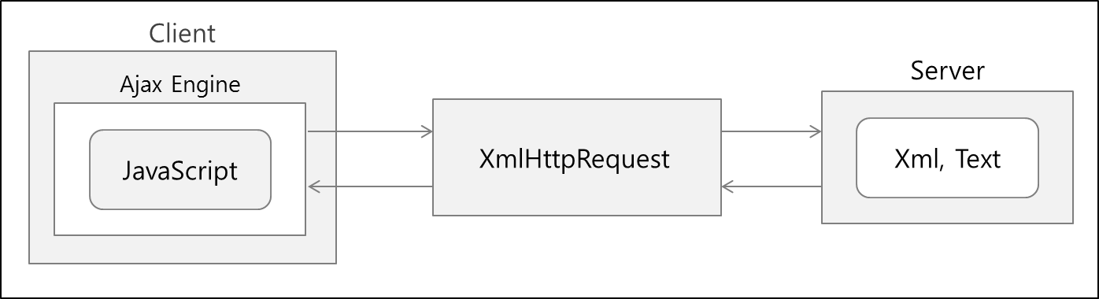
Ajax(Asynchronous JavaScript and XML)
Web에서 화면을 갱신하지 않고 Server로부터 Data를 가져오는 방법을 제공
동작 원리
Browser에서 서버로 보낼 Data를 Ajax Engine을 통해 Server로 전송
Ajax Engine은 JavaScript를 통해 DOM을 사용하여 XMLHttpRequest 객체로 Data를 전달
Data를 전달 할 때 화면전체의 HTML을 전달하지 않고 Text 또는 Xml형식으로 Browser에 전달

Slide 53
Ajax(Asynchronous JavaScript and XML)
사용 방법
jQuery 문법을 사용하여 간단히 구현
URL은 필수 요소이므로 반드시 구현해야 하는 Property
다양한 속성들 중에서 필요한 Option을 선택해서 구현
$.ajax({
url : '요청 URL 주소‘
[, Options]
});

Slide 54
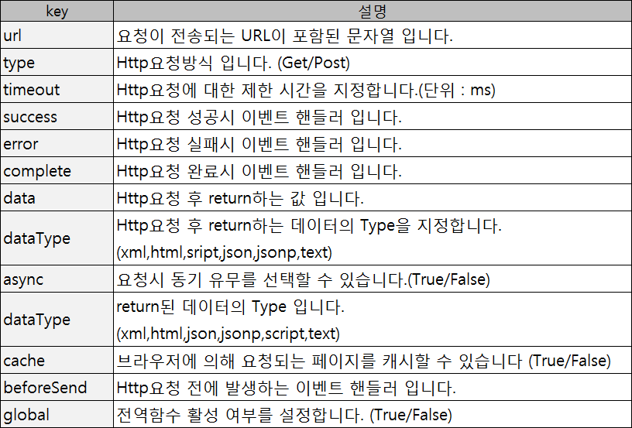
Ajax(Asynchronous JavaScript and XML)
Options

Slide 55
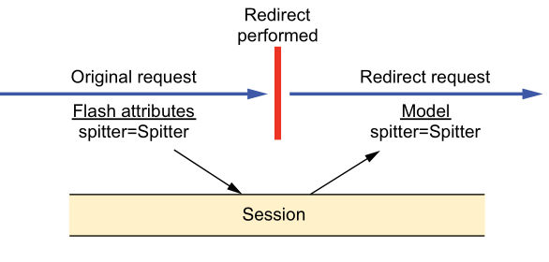
RedirectAttributes
리다이렉트가 발생하기 전에 모든 플래시 속성을 세션에 복사
리다이렉션 이후에는 저장된 플래시 속성을 세션에서 모델로 이동시킴.
헤더에 파라미터를 붙이지 않기 때문에 URL에 노출되지 않음.
addFlashAttribute()
RedirectAttributes가 제공하는 메소드.
리다이렉트 직전 플래시에 저장하는 메소드다. 리다이렉트 이후에는 소멸한다.

